Slide 1
Collecte de la Banque Alimentaire 2024

Slide 2
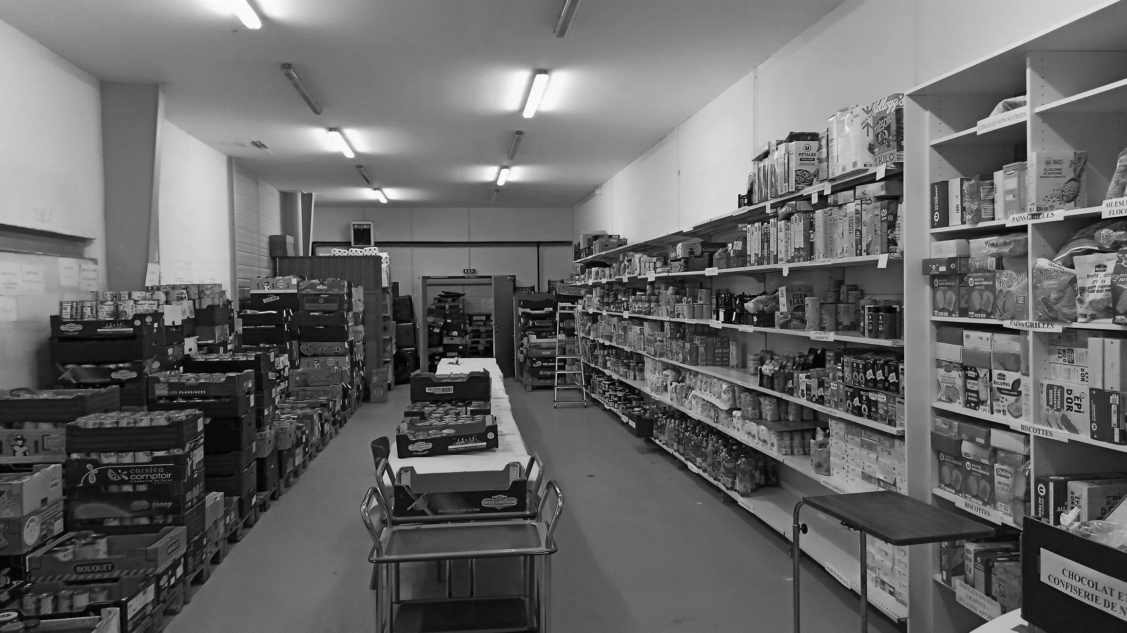
241 foyers
inscrits
en 2024
70 foyers
bénéficiaires
par semaine
3104 passages
de bénéficiaires
enregistrés
en 2024
Épicerie
Sociale
Ouverte tous
les mardis
de 14h
à 17h
18,7 tonnes
de produits
distribués
en 2024
Une trentaine
de bénévoles
à l’année

Slide 3
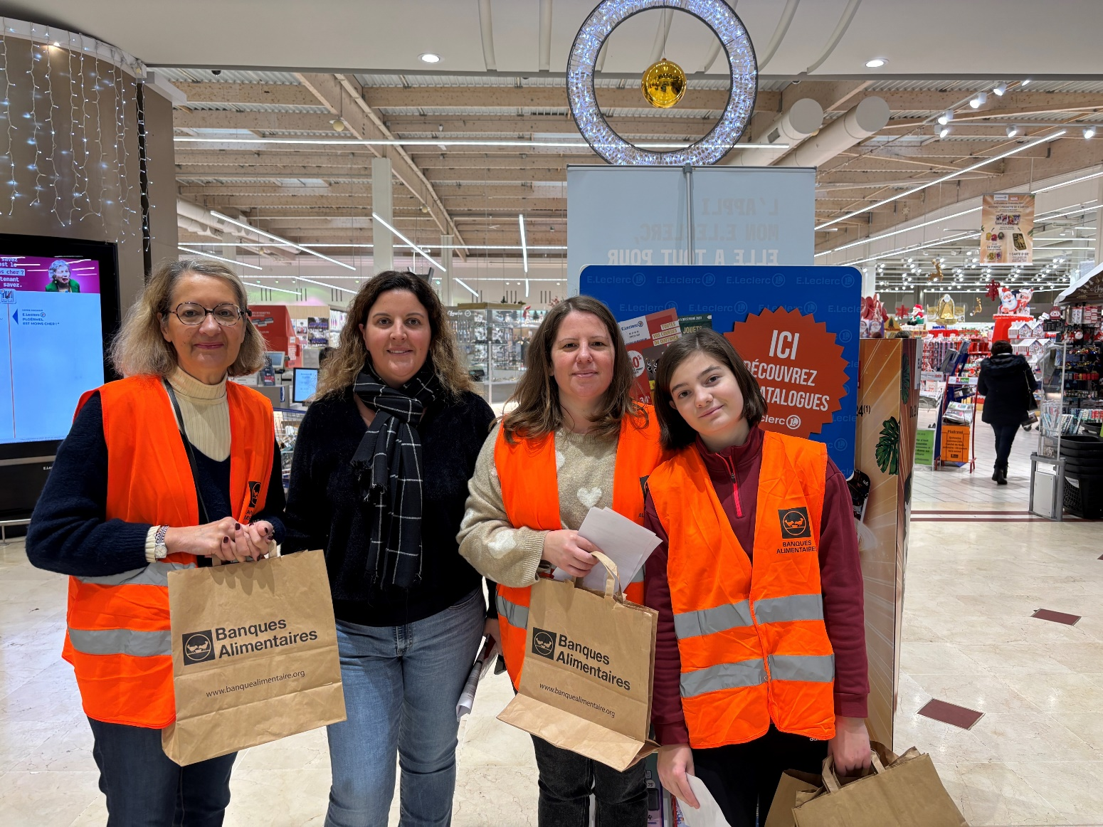
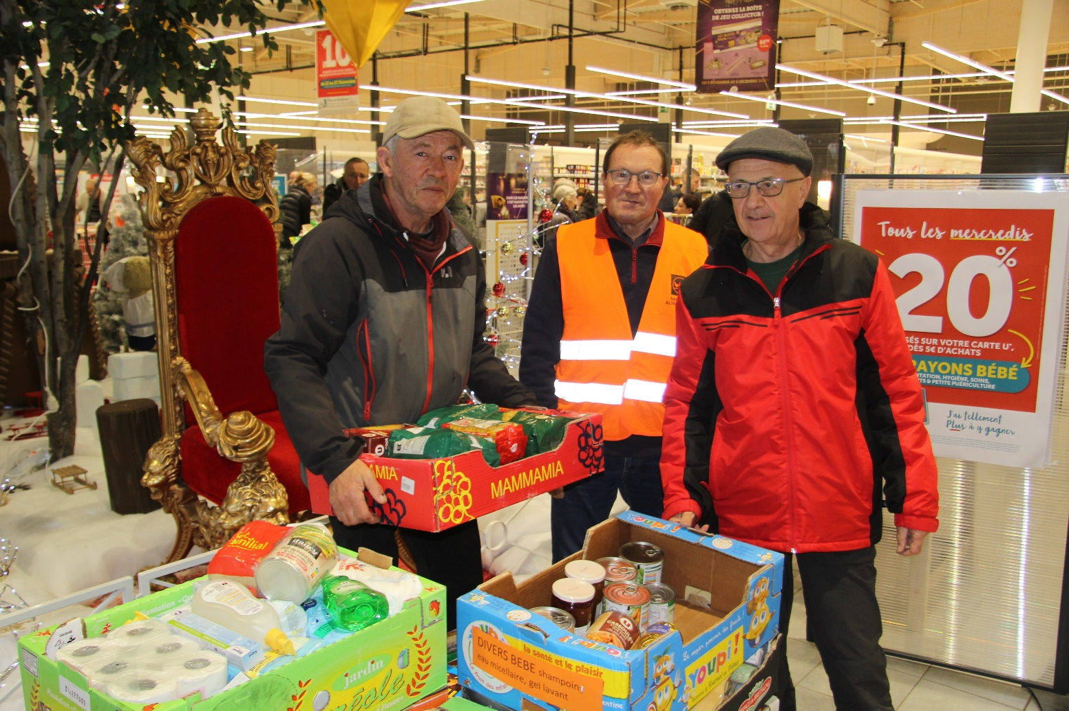
La collecte en chiffres
2,5
jours
de collecte
+ de 200
créneaux
d’inscriptions
7 magasins
participants

Slide 4
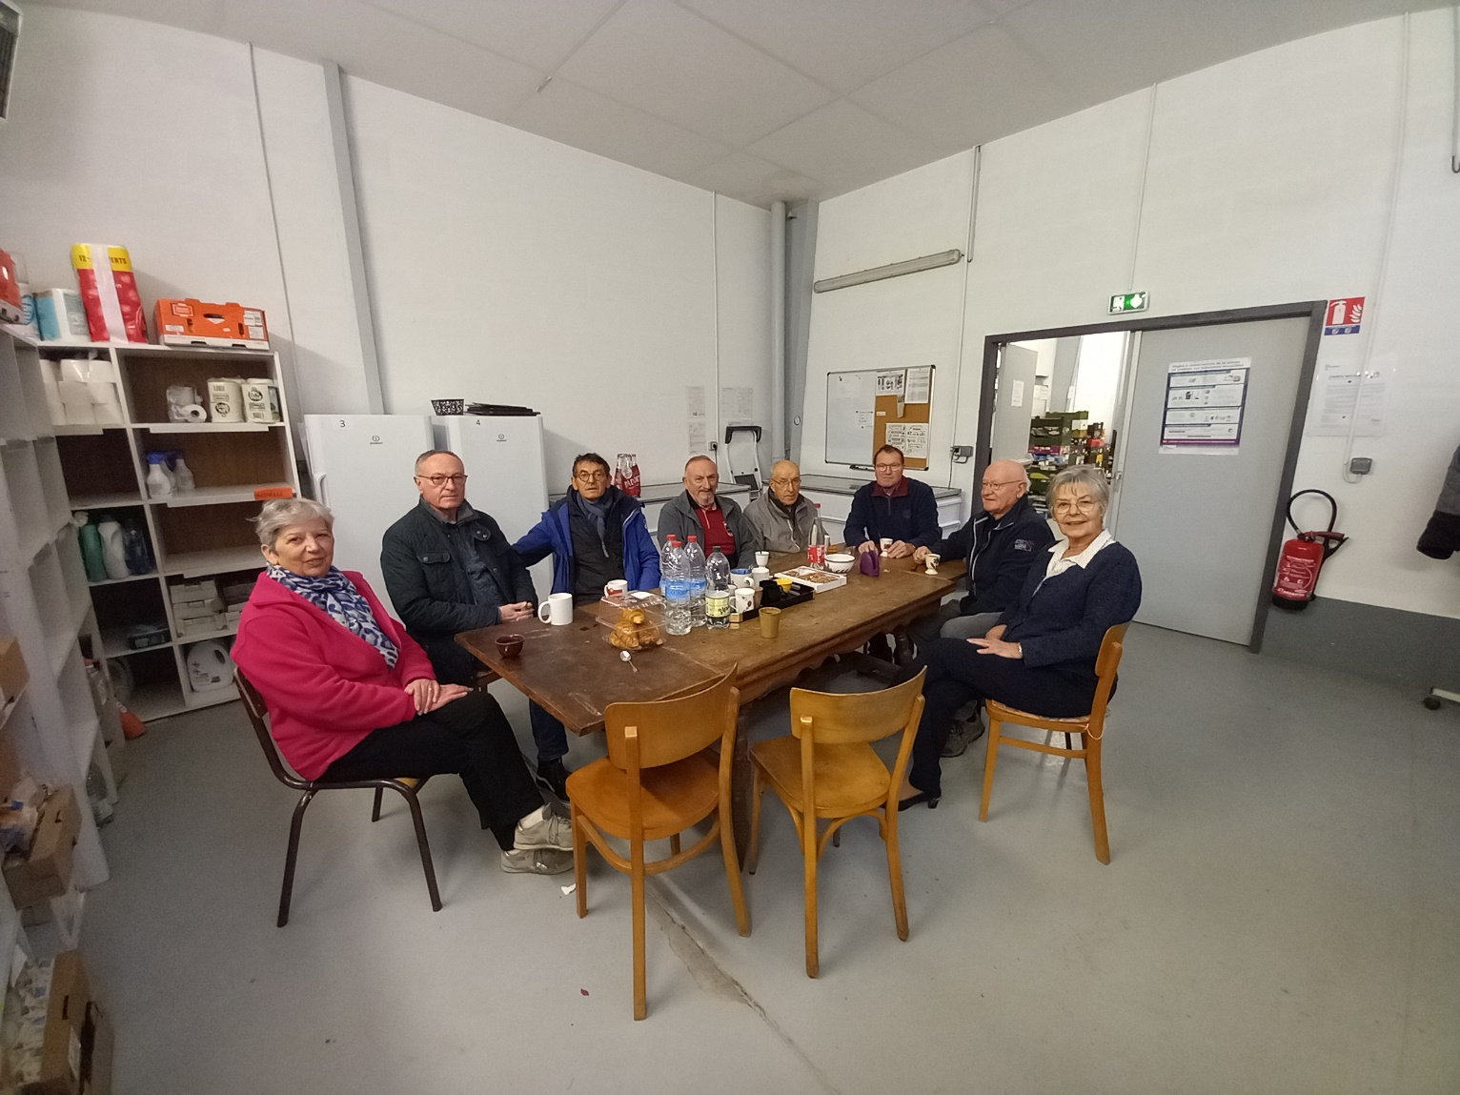
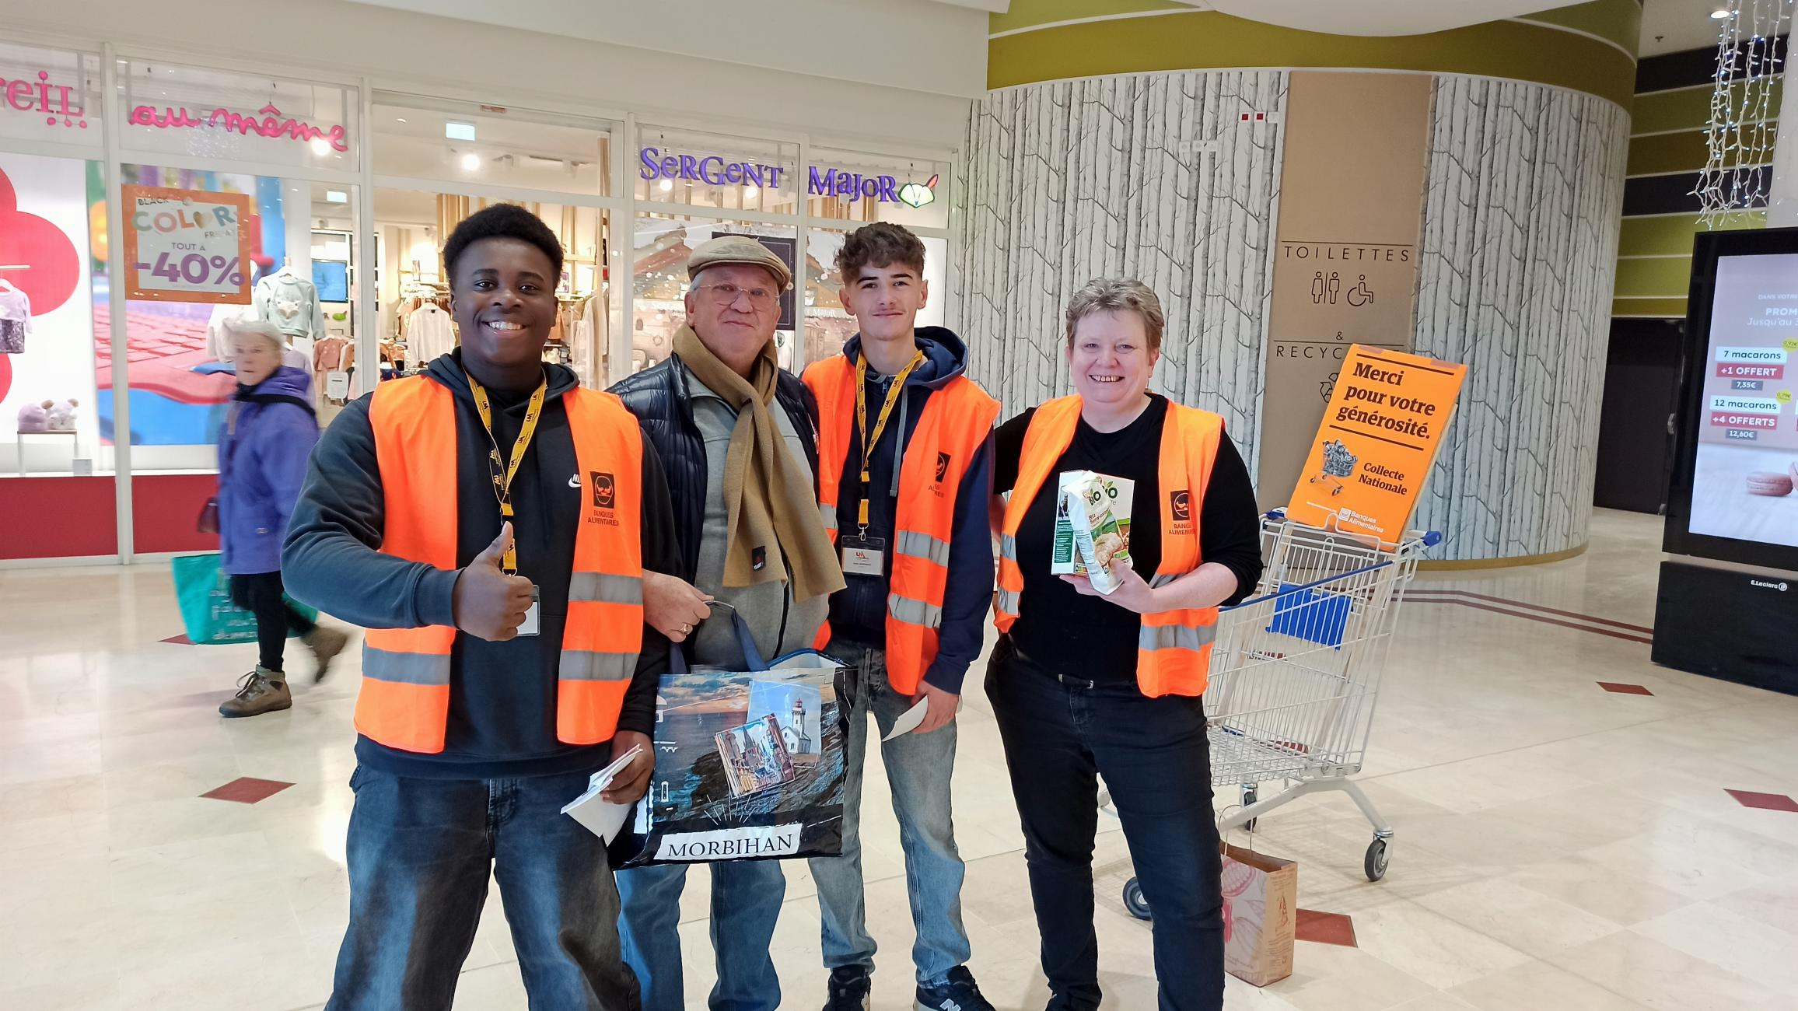
Une collecte organisée
par le CIAS
Sophie Coutant élue aux affaires sociales
Anne-Françoise Morice responsable du service action sociale
Christelle Guérin chargée d’accompagnement et référente à la maison des solidarités
9 tonnes
de denrées
collectées
en 2024

Slide 5
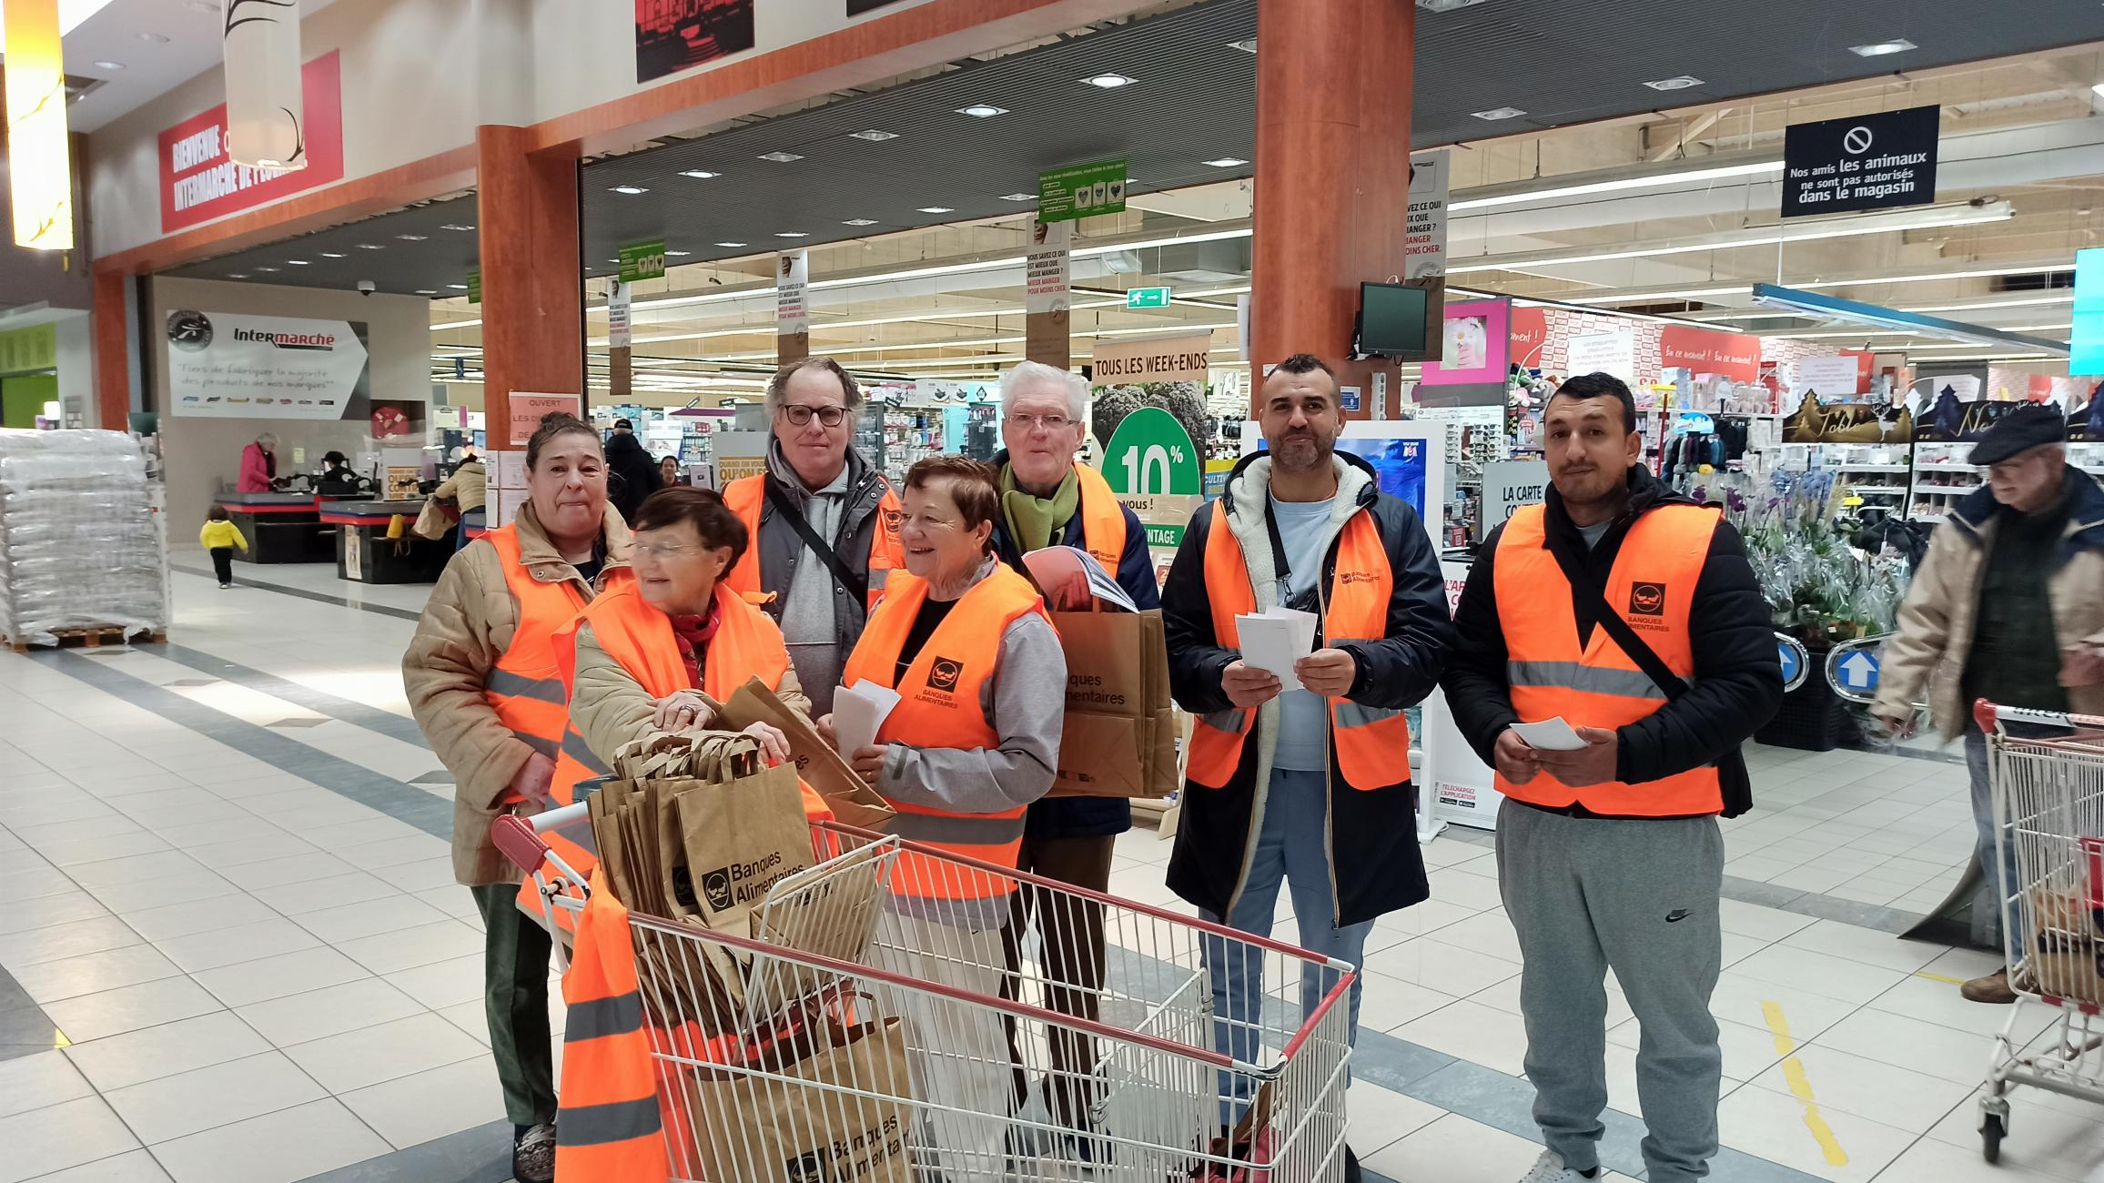
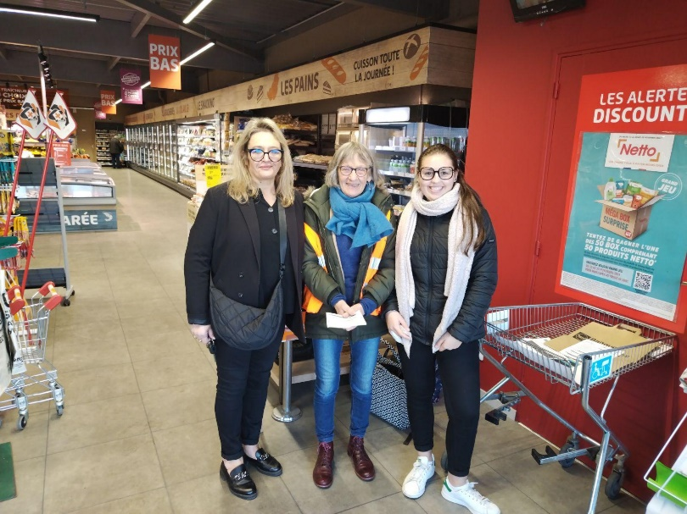
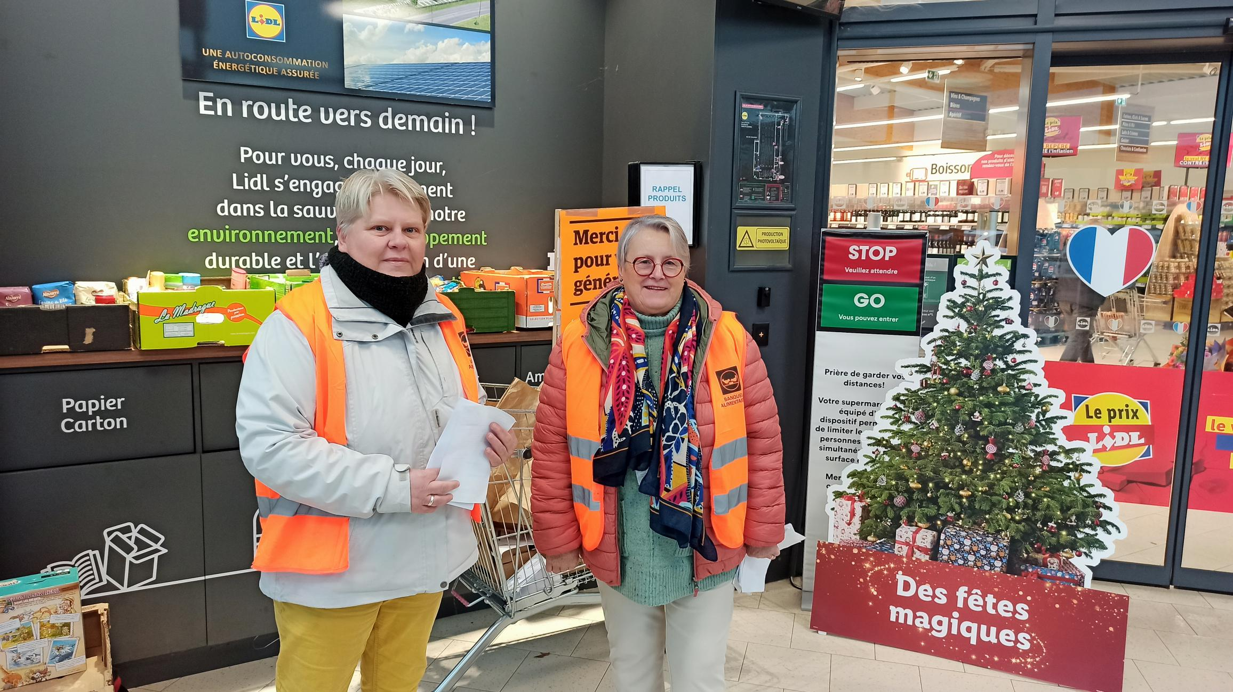
Aux 227 bénévoles participants : Merci !
102 lycéens (Lamennais, La Touche, Mona Ozouf)
La Croix Rouge
La mission locale
La Pension de Famille
Les bénéficiaires et bénévoles de l’Epicerie Sociale
Et pleins d’autres

Slide 6
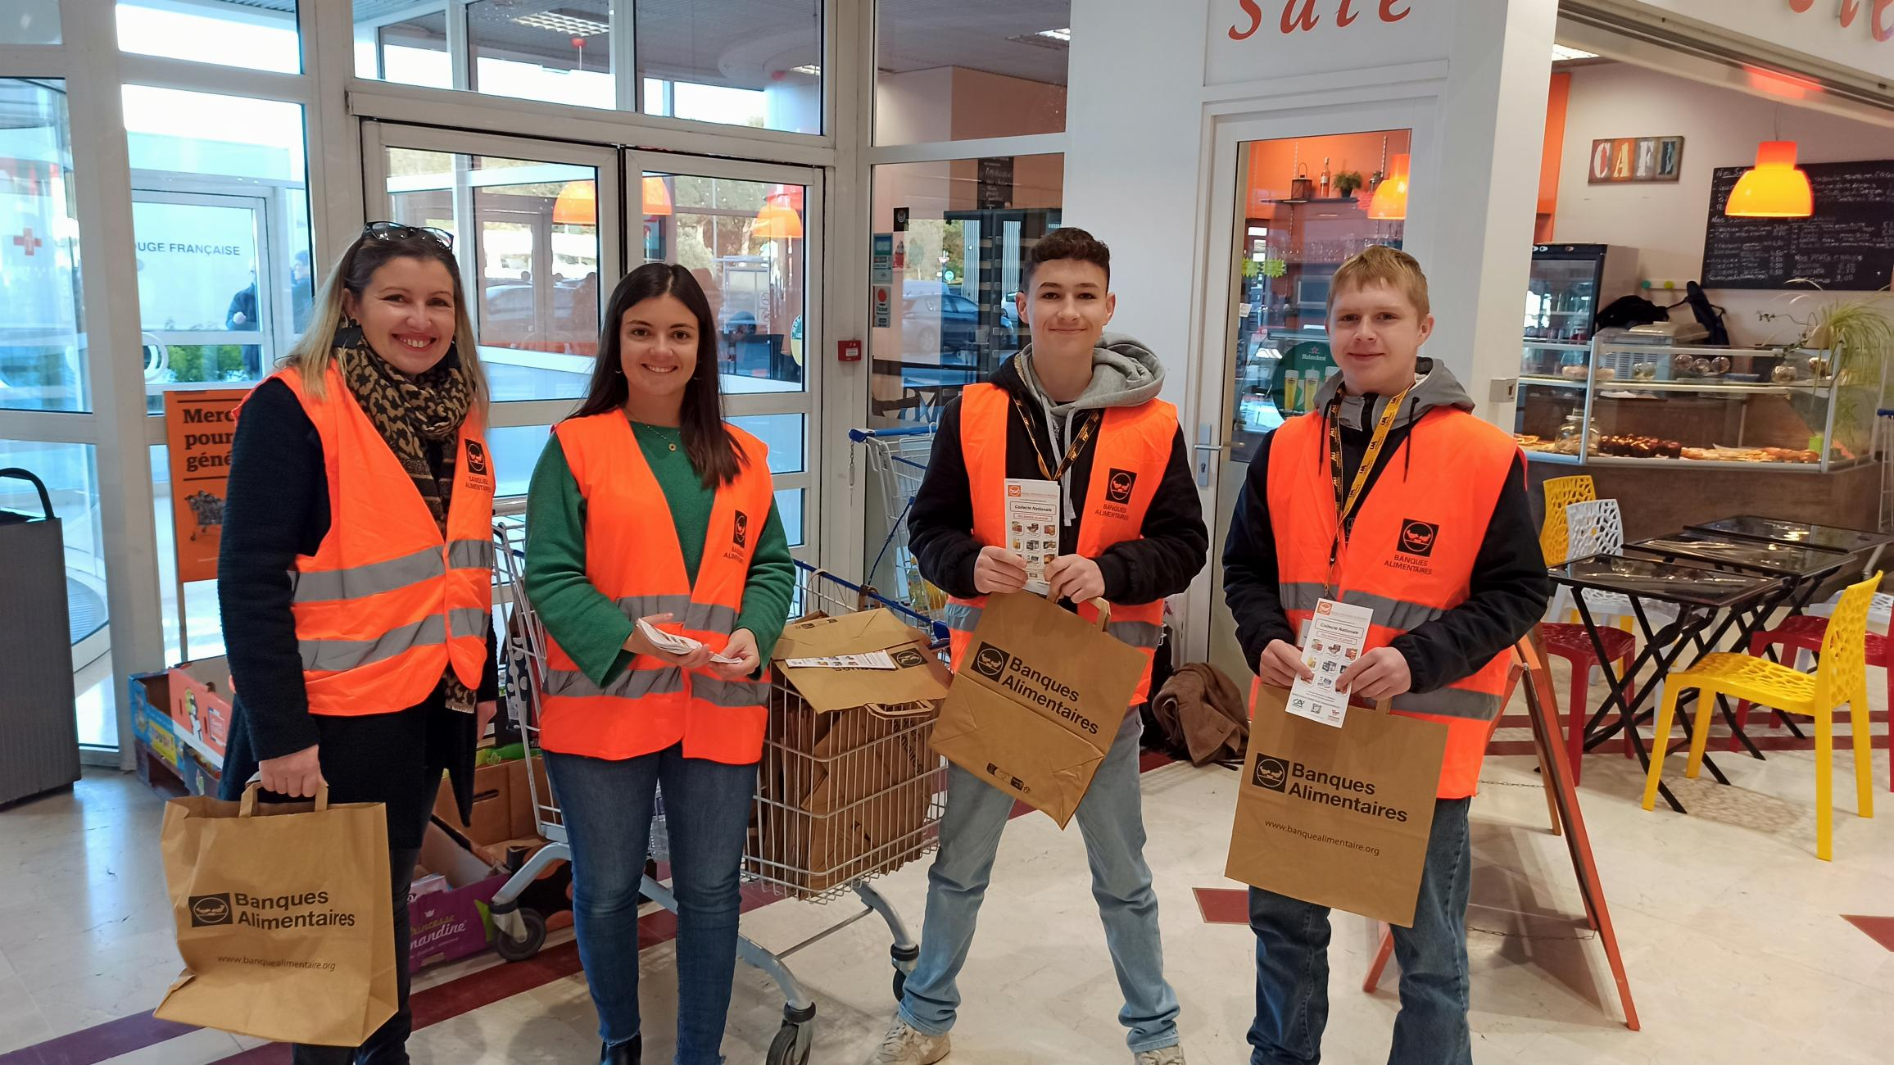
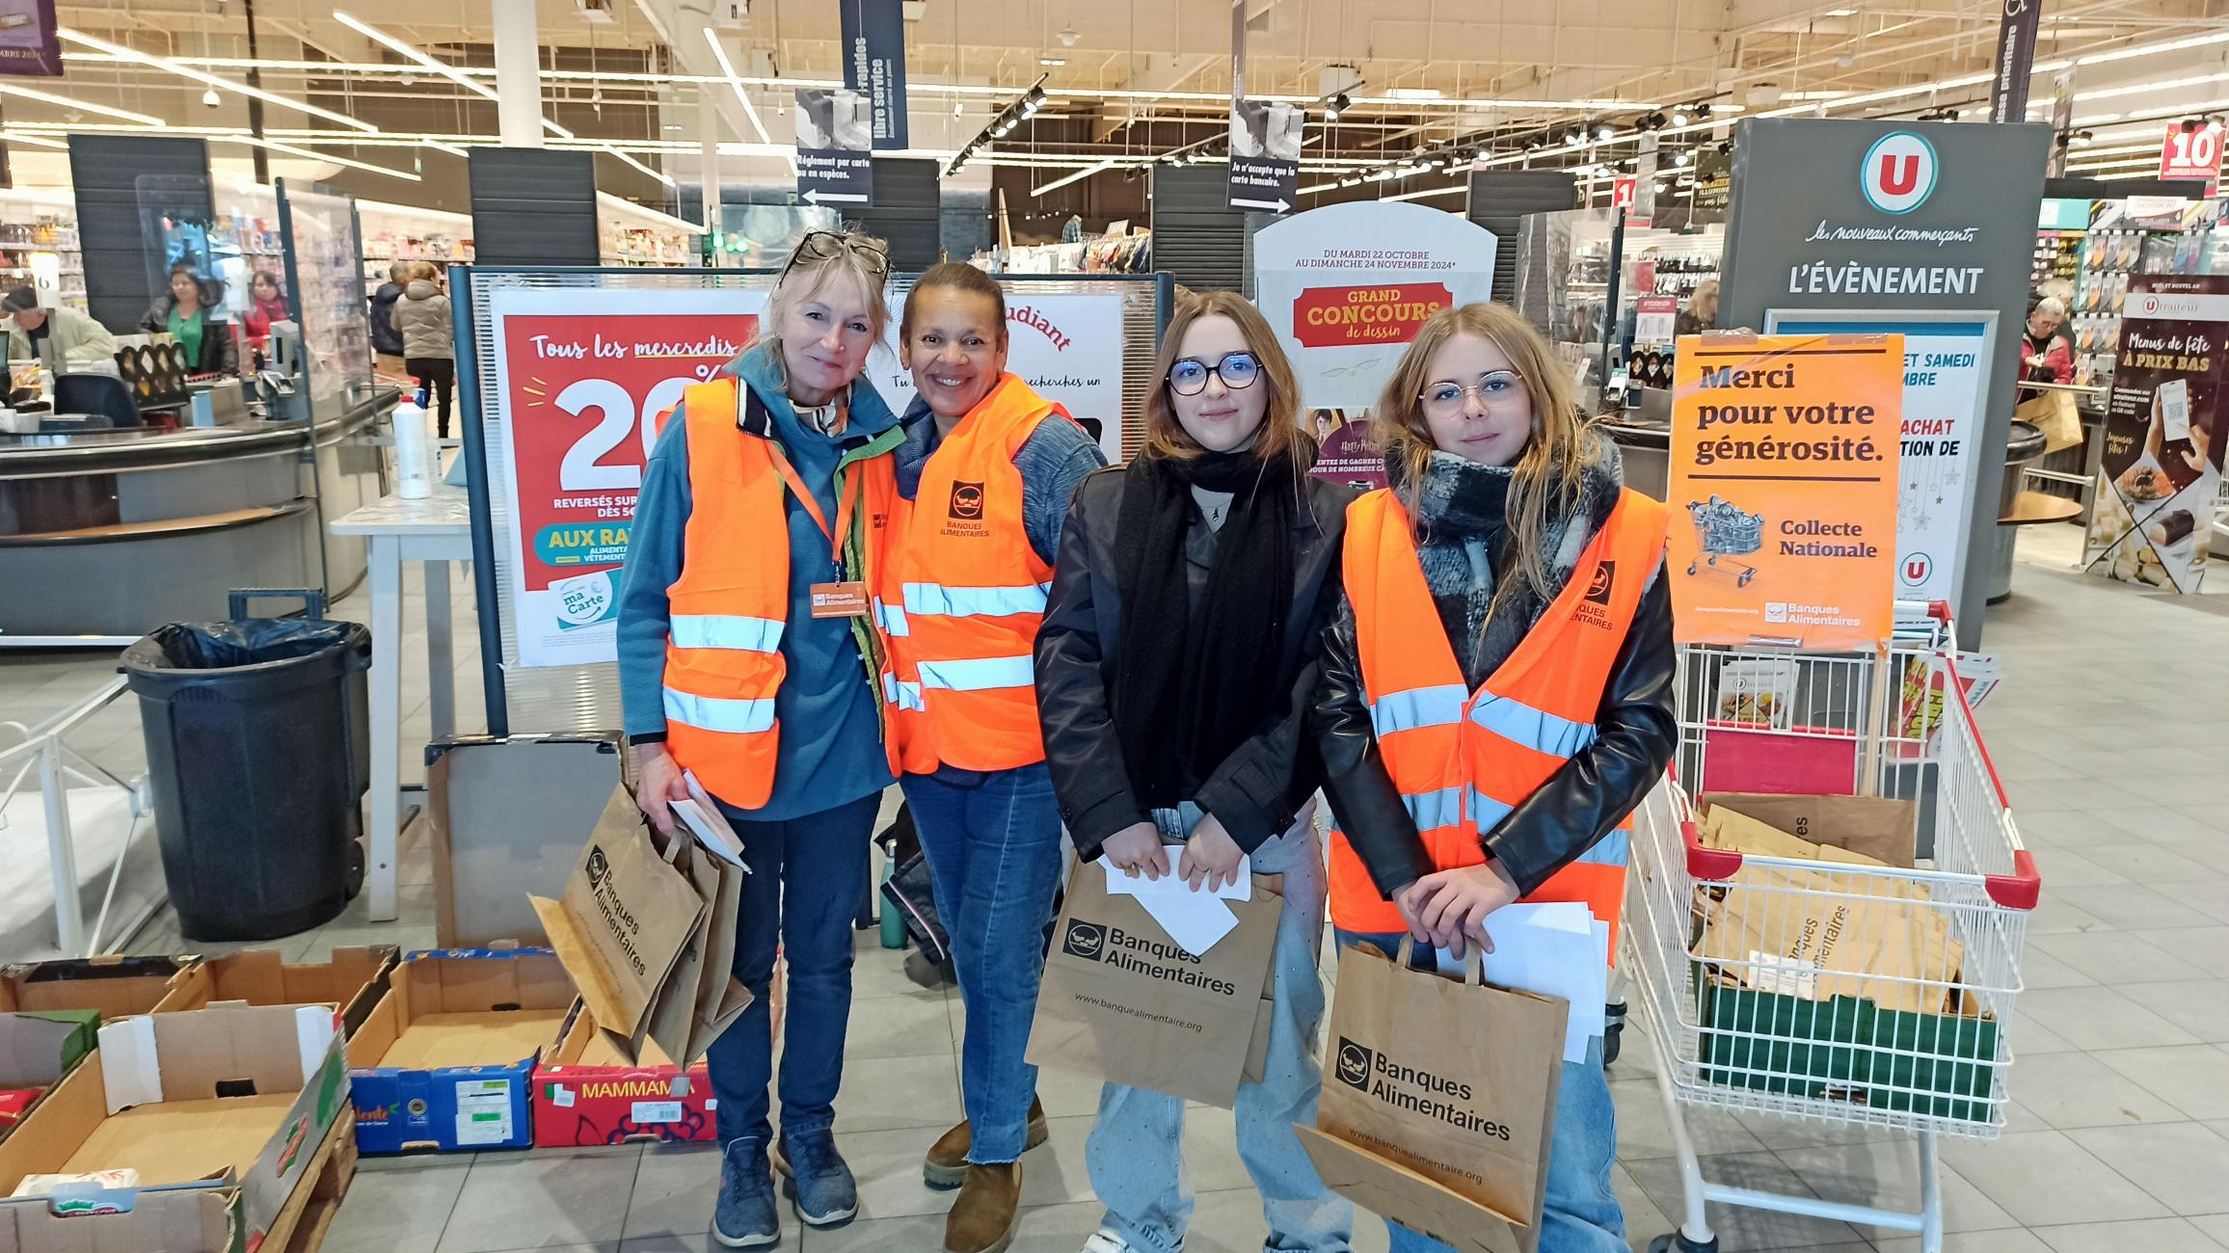
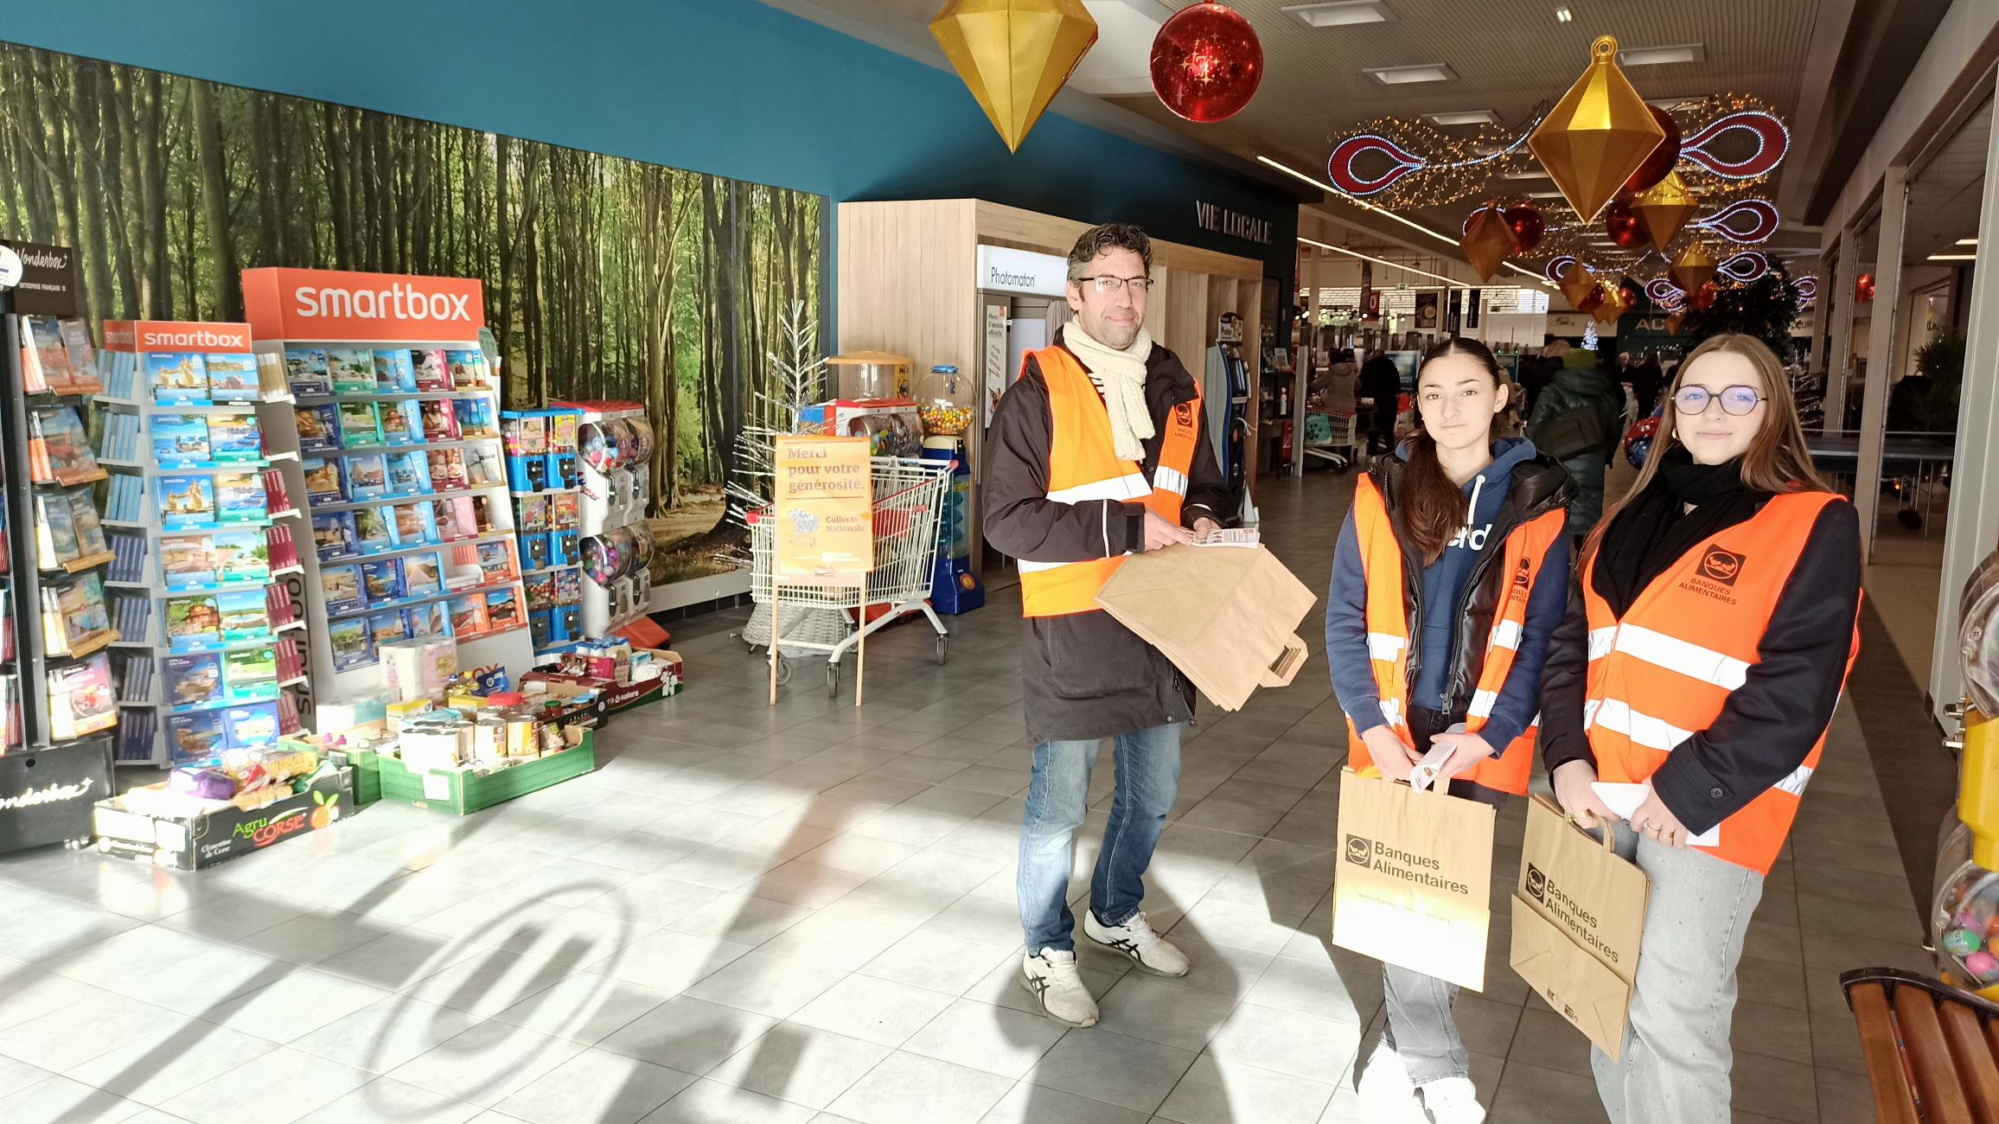

Slide 7
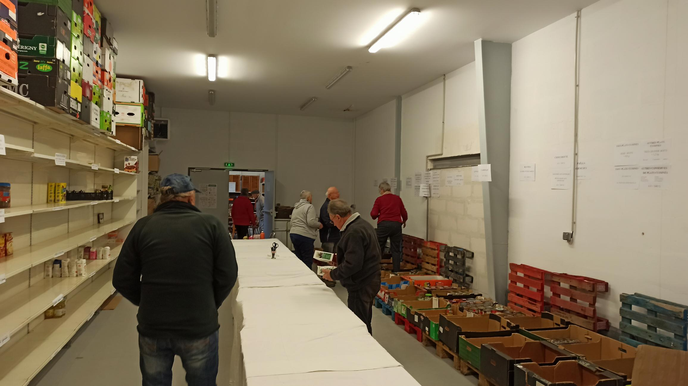
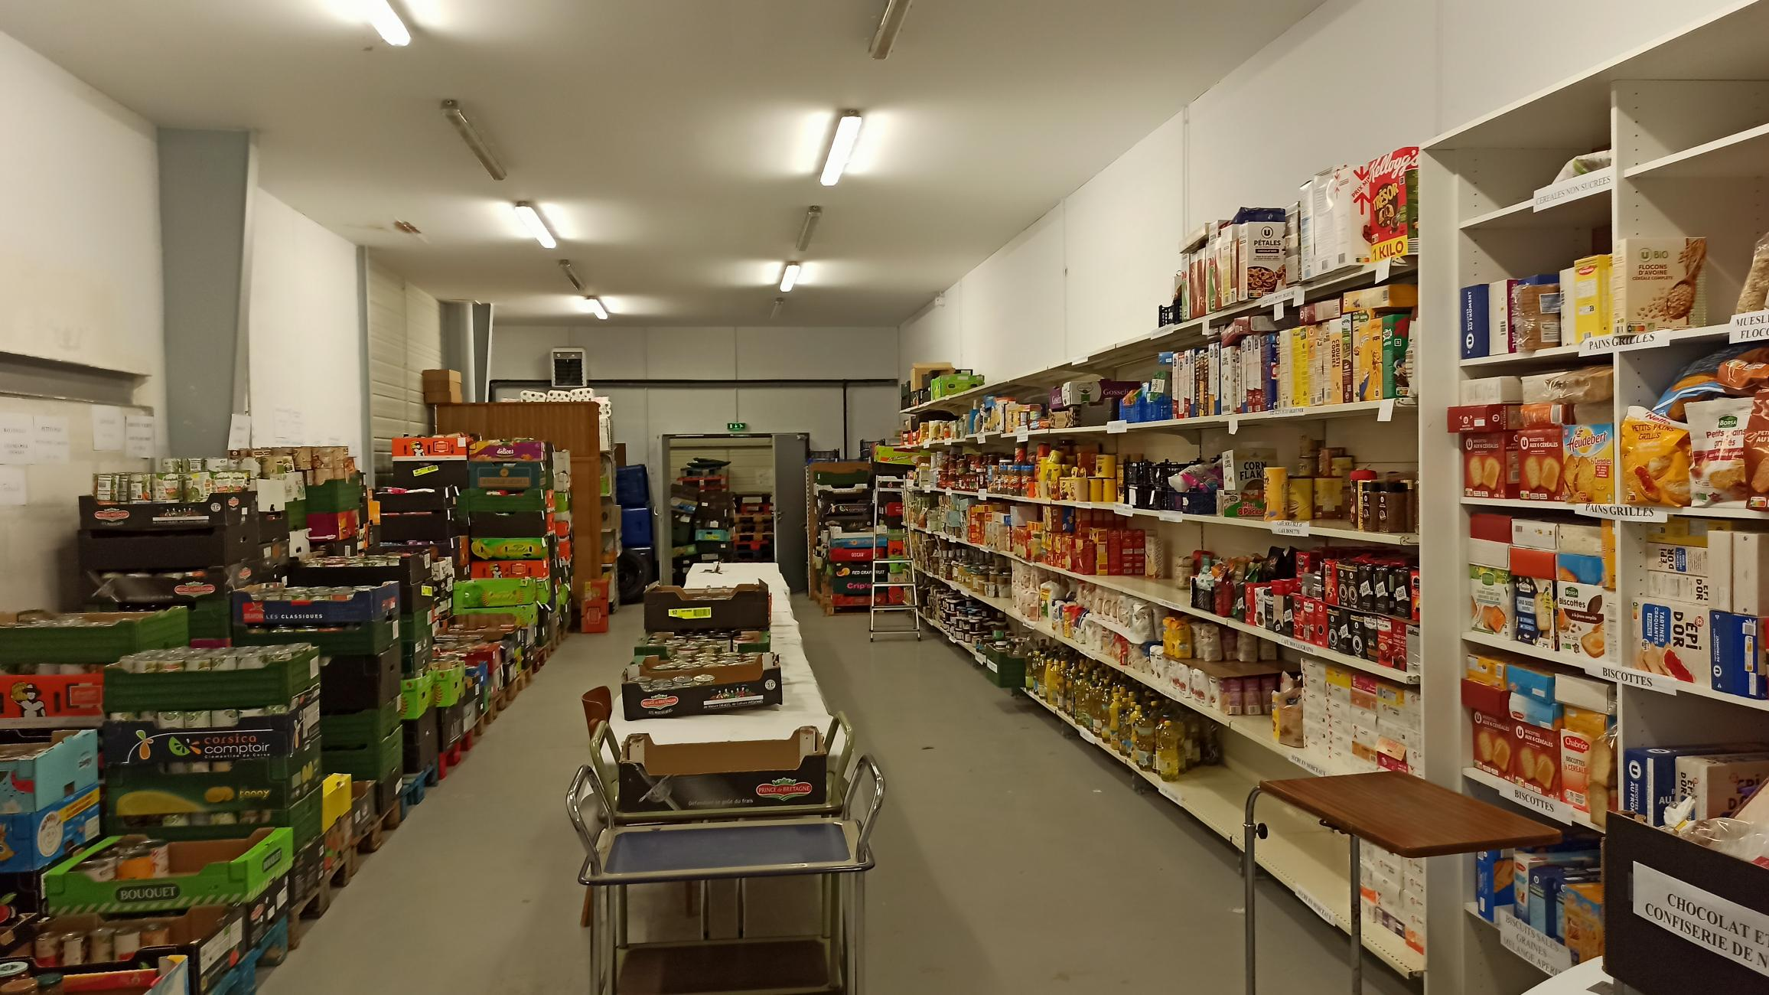
Stocks
après
la collecte
Stocks
avant
la collecte

Slide 8
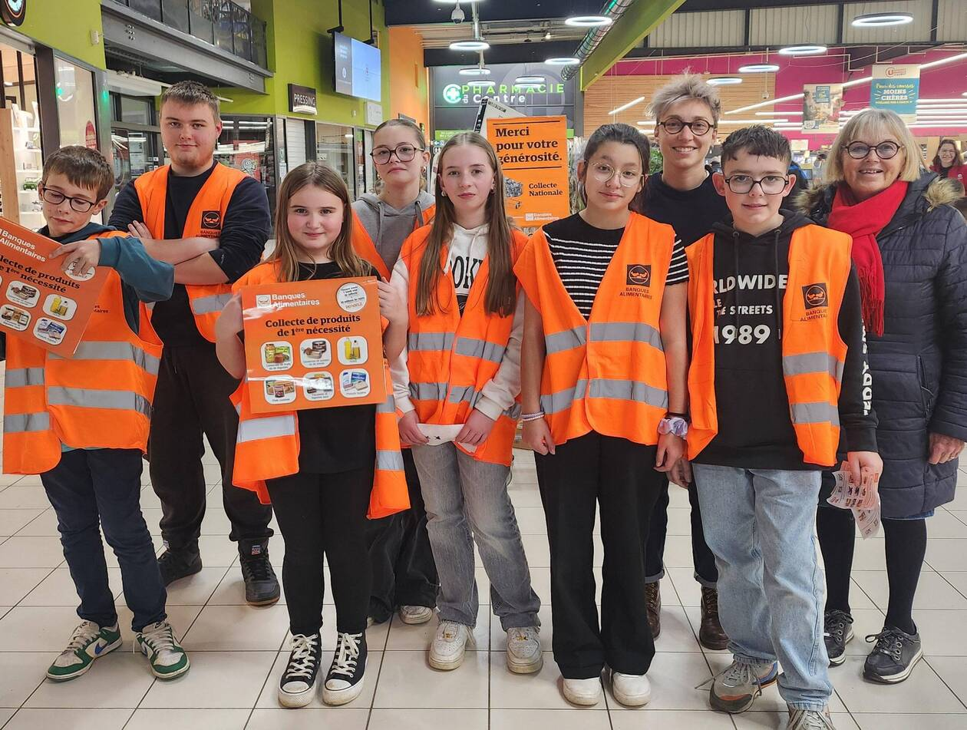
La Collecte organisée par le CCAS de Josselin
2,5 tonnes
de produits
collectés sur les
grandes surfaces
(Leclerc et Super U)

